Slide 1
Questão levantada na aula anterior ...
Na cesta de insumos que minimiza o custo:
a taxa marginal de substituição é igual à razão entre os preços
o produto marginal é proporcional o preço do fator / insumo
Se houvesse desigualdade, seria possível reduzir o custo aumentando o uso do insumo com maior produtividade por $ despendido:
Como sabemos que ∂y/∂x₁ vai cair e/ou ∂y/∂x₂ vai aumentar quando aumentamos x₁?

Slide 2
Questão levantada na aula anterior ...
Condição necessária: taxa marginal de substituição negativa (isoquantas negativamente inclinadas)
Condição suficiente: os insumos / fatores não podem ser substitutos perfeitos, nem complementos perfeitos (isoquantas estritamente convexas) ; a matriz das segundas derivadas (hessiana) da função de produção é positiva definida
Para tanto,

Slide 3
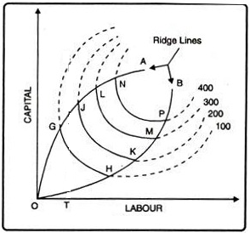

Slide 4
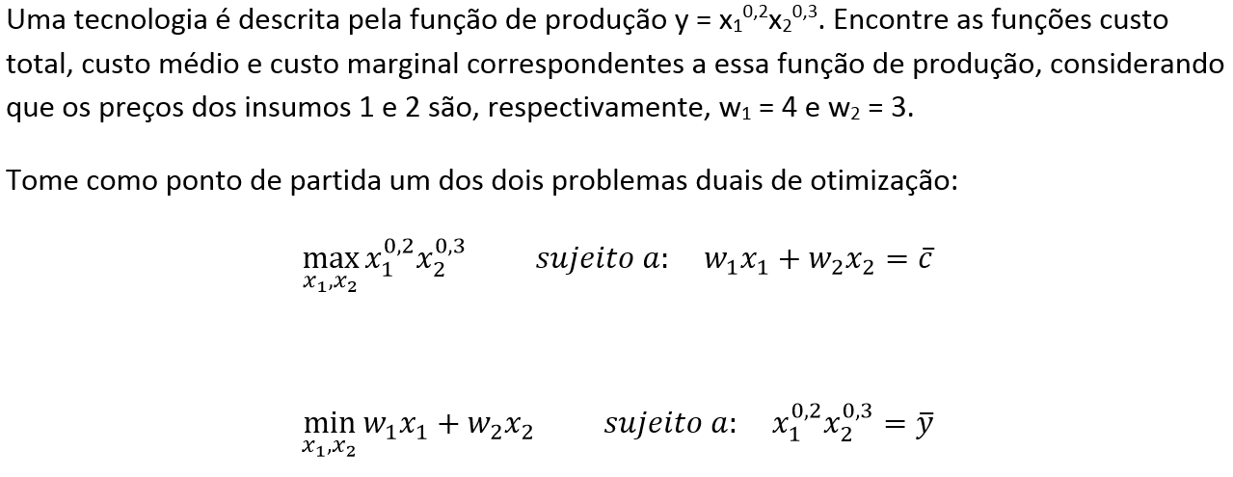

Slide 5
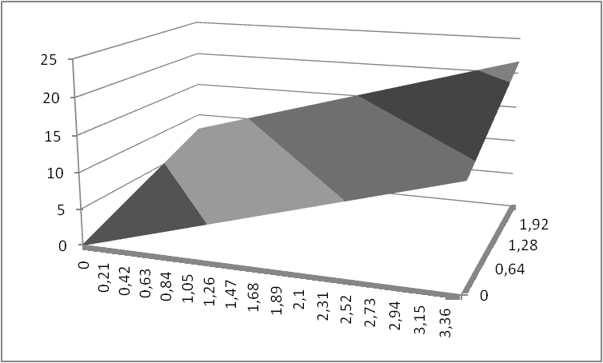
Função Objetivo f(x)

Slide 6
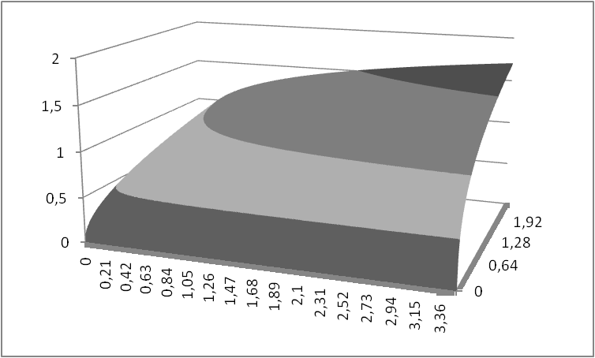
Restrição g(x)

Slide 7
x₂
x₁

Slide 8
Demanda Condicional de Fatores

Slide 9
Demanda Condicional de Fatores

Slide 10
Demanda Condicional de Fatores

Slide 11
Custo Total, Médio e Marginal

Slide 12
λ é o custo marginal
x₂
$$\overline{y}$$
$$\overline{y}−1$$
$C(\overline{y}$)
$C(\overline{y}−1$)
x₁

Slide 13
Funções de Produção e Funções Custo
Substitutos perfeitos
Complementos perfeitos

Slide 14
A Firma no Curto Prazo
Longo Prazo: todos os fatores são variáveis
Curto Prazo: o fator 2 é fixo (16 unidades); o fator 1 é variável
Essas 16 unidades serão pagas pelo produtor, independente do valor de seu produto marginal
O valor pago pelo fator 2 (16 w₂) corresponde ao CUSTO FIXO

Slide 15
Custo de Longo e Curto Prazo
Dados os preços dos fatores w₁ = 1 e w₂ = 1:
CUSTO VARIÁVEL
CUSTO FIXO

Slide 16
Uso dos fatores
Longo Prazo
Valor do produto marginal de cada um dos fatores é igual ao respectivo preço
Curto Prazo
Valor do produto marginal de cada um dos fatores variáveis é igual ao respectivo preço; valor do produto marginal dos fatores fixos é maior ou igual a zero

Slide 17
Custo Médio – Curto Prazo
Custo Médio = Custo Variável Médio + Custo Fixo Médio

Slide 18
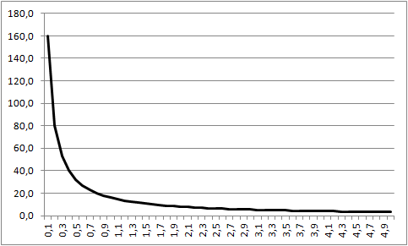
Custo Fixo Médio – Curto Prazo

Slide 19
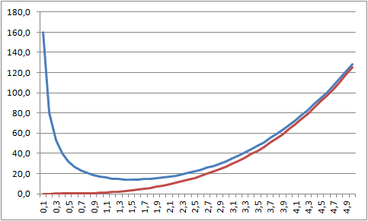
Custos Médio e Variável Médio

Slide 20
Custo no Curto Prazo
Custo Total
Rendimentos Decrescentes
Rendimentos Crescentes
Custo Variável
Custo Fixo
Quantidade
Custo Total = Custo Fixo + Custo Variável
C (y) = c + f(y)

Slide 21
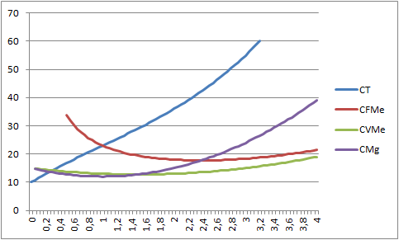

Slide 22
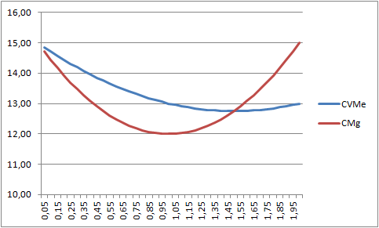
Custo Variável Médio e Custo Marginal

Slide 23
A curva de custo marginal (CMg) corta a curva de custo médio (CMe) em seu ponto mínimo

Slide 24
Contra-exemplo (1) Função de produção linear (LP)
y
CT
C(y) = w.y/a
y = ax
x
y
CMe = CMg = w/a

Slide 25
Contra-exemplo (2) Função de produção linear com custo fixo
y
CT
C(y) = w₁.y/a + w₂x₂
y = a(x₂) x₁
x
y
CMg = w₁/a CMe = w₁/a + (w₂x₂)/y
CMg = lim CMe
y→∞

Slide 26
Contra-exemplo (2) Função de produção linear com custo fixo (CP)
CMe, CMg
CMe
CMg
y
Se a curva de custo marginal (CMg) cortar a curva de custo médio (CMe), isso ocorrerá em seu ponto mínimo

Slide 27
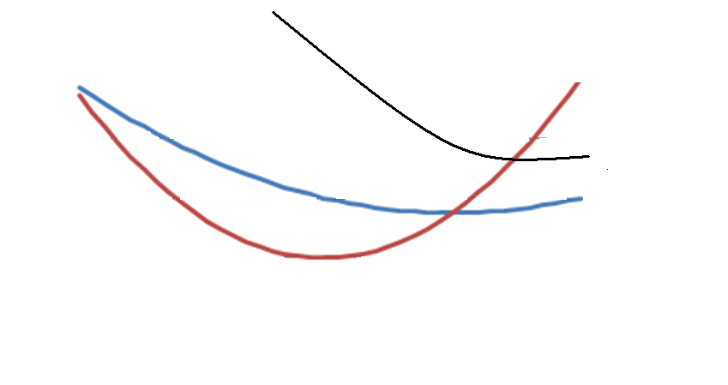
Curvas de Custo: Médio, Variável Médio, e Marginal
y

Slide 28
Oferta da Firma Tomadora de Preços
Dado o preço de mercado, a firma ofertará a quantidade y* para a qual o preço do produto é igual ao custo marginal.

Slide 29
Oferta da Firma
p
Q
y*
y

Slide 30
Curvas de Custo: Médio, Variável Médio, e Marginal
y*
LUCRO
p – C/y
y*
y

Slide 31
Curvas de Custo: Médio, Variável Médio, e Marginal
y* = 0
y
PREJUÍZO = CUSTO FIXO

Slide 32
Curvas de Custo: Médio, Variável Médio, e Marginal
PREJUÍZO
y*
y
PREJUÍZO < CUSTO FIXO

Slide 33
Oferta da firma competitiva
Preço e custos | Quantidade ofertada | Resultado
p > Custo médio mínimo | y* | p = Custo Marginal | π > 0
Custo médio mínimo > p > Custo variável médio mínimo | y* | p = Custo Marginal | -Custo Fixo < π < 0
p < Custo variável médio mínimo | y* = 0 | π = - Custo Fixo
A curva de oferta da firma no curto prazo é o ramo da curva de custo marginal acima da curva de custo variável médio

Slide 34
Oferta da Firma e de Mercado
y_{A}^{min}
y_{B}^{min}
y_{C}^{min}
Firmas
p
Q
Mercado

Slide 35
A Firma em Concorrência Perfeita
Muitos compradores e muitos vendedores
Firmas tomadoras de preços nos mercados de fatores e de produtos
Informação perfeita
Não há barreiras à entrada / saída da indústria
Custos de mobilidade do capital nulos

Slide 36
Oferta da Firma
p
Q
y*
y

Slide 37
Concorrência Perfeita
p
Q
y*
y
Lucro Entrada de novas firmas Deslocamento da curva de oferta ↘
preço ↓ Lucro ↓ Equilíbrio: p = CMg = Cme mínimo; Lucro = 0

